Slide 1
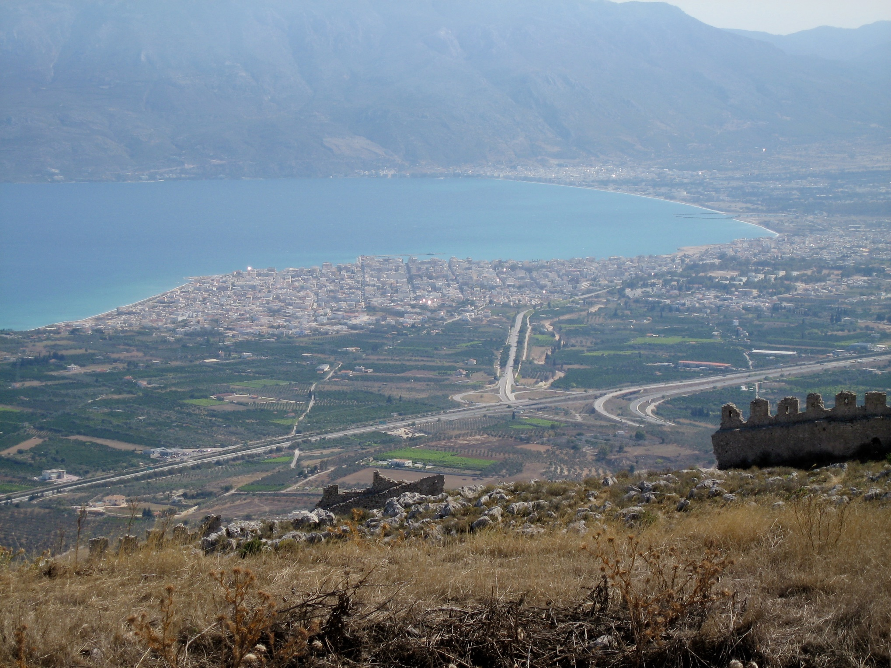
Corinto vista dall'Acrocorinto

Slide 3
Corinto, tempio di Apollo ed Acrocorinto

Slide 4
Corinto, rovine attorno all’agorà

Slide 6
Corinto, rovine di mercati nella zona nordoccidentale

Slide 7
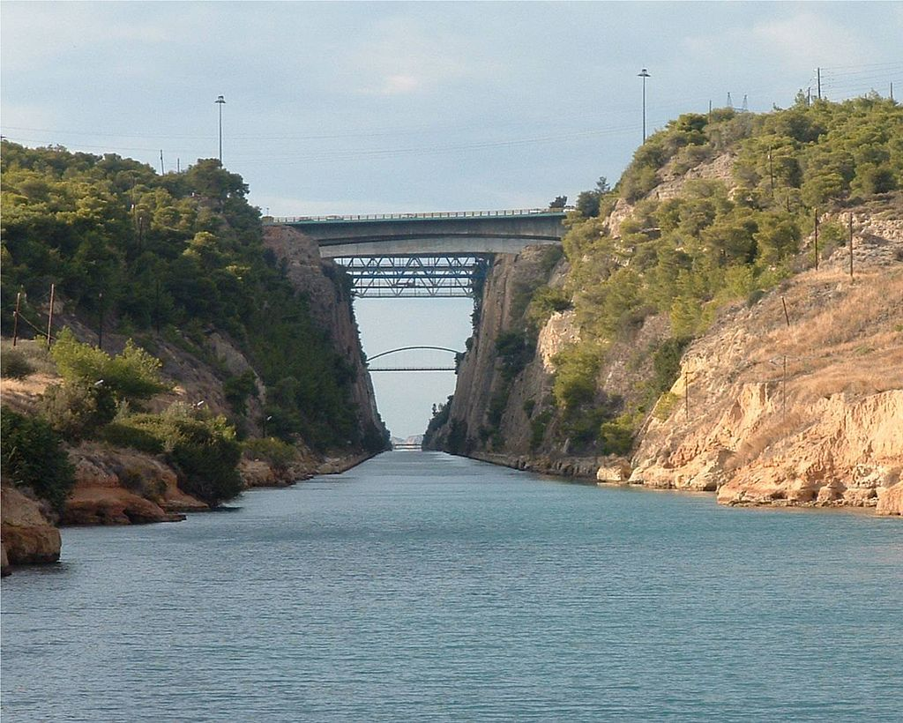
Il canale di Corinto, completato nel 1893

Slide 8
Corinto, rovine ed Acropoli

Slide 9
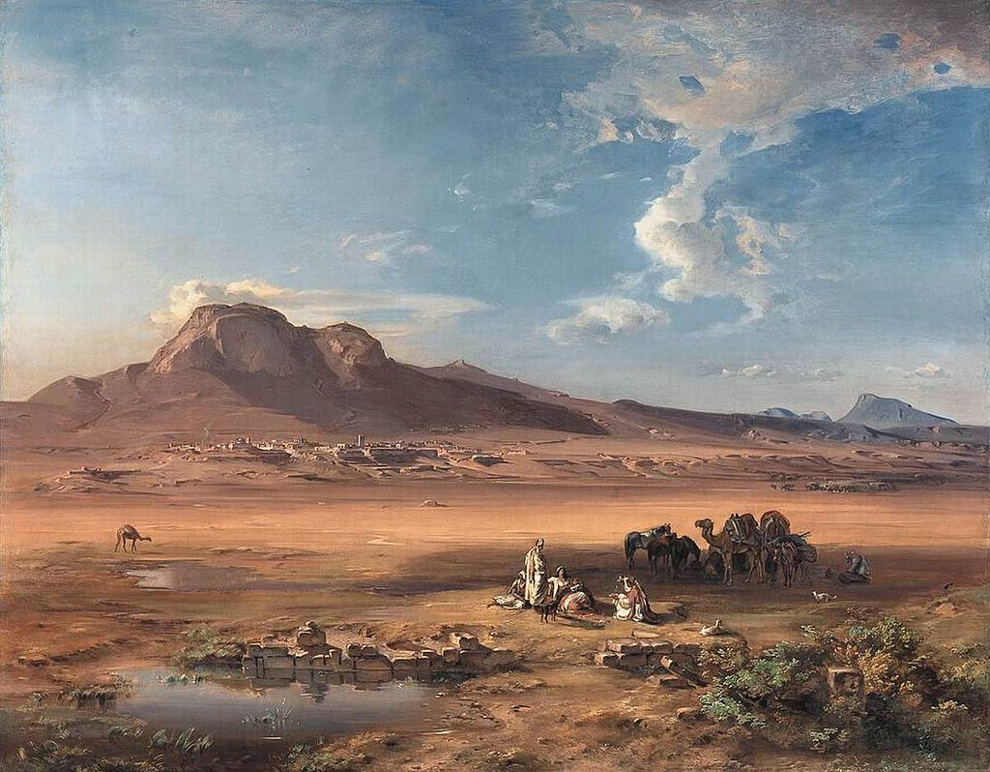
Corinto e Acrocorinto di Carl Anton Joseph Rottmann, 184

Slide 10
Corinto ,strada fiancheggiata da colonne che portava alluogo in cui Paolo fu messo sotto accusa

Slide 12
Mappa dell'Antica Corinto. I colori rappresentano le diverse età dei monumenti: 1. tempio di Apollo - 2. tempio di Ottavia - 3. tempio C - 4. agorà/forum - 5. bema - 6. tempio di Ermes, Apollo, Poseidone e Eracle - 7. pantheon e tempio di Venus Fortuna - 8. stoa di nord-est - 9. stoa sud -10. Bouleuterion - 11. basilica sud - 12. basilica giuliana - 13. fontana di Pirene - 14. fontana di Glauke - 15. basilica della strada Lechaion - 16. teatro greco - 17. odeon - 18. agora nord - 19. mercato romano - 20. peribolos di Apollo - 21. strada Lechaion - 22. museo archeologico
Corinto antica si trova su un colle sopra la città nuova. Si chiama anche "Acropoli di Acrocorinto" per l'elevatezza del tempio principale dedicato a Apollo e il Museo archeologico dell'antica Corint

Slide 13
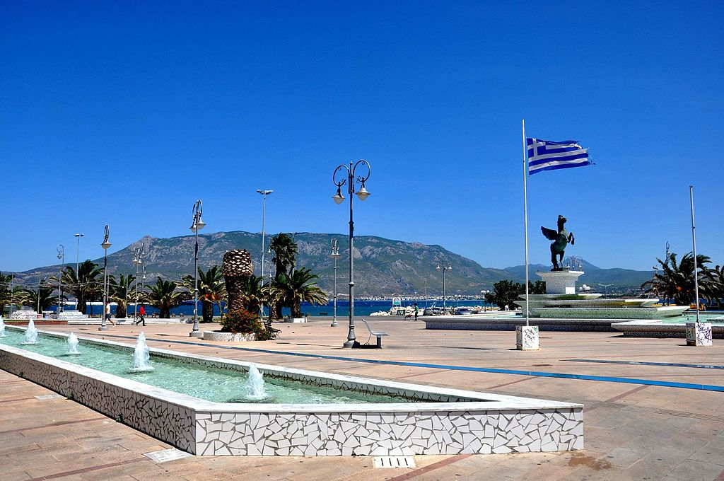
Corinto Piazza Pegaso
Statua di , emblema della città

Slide 14
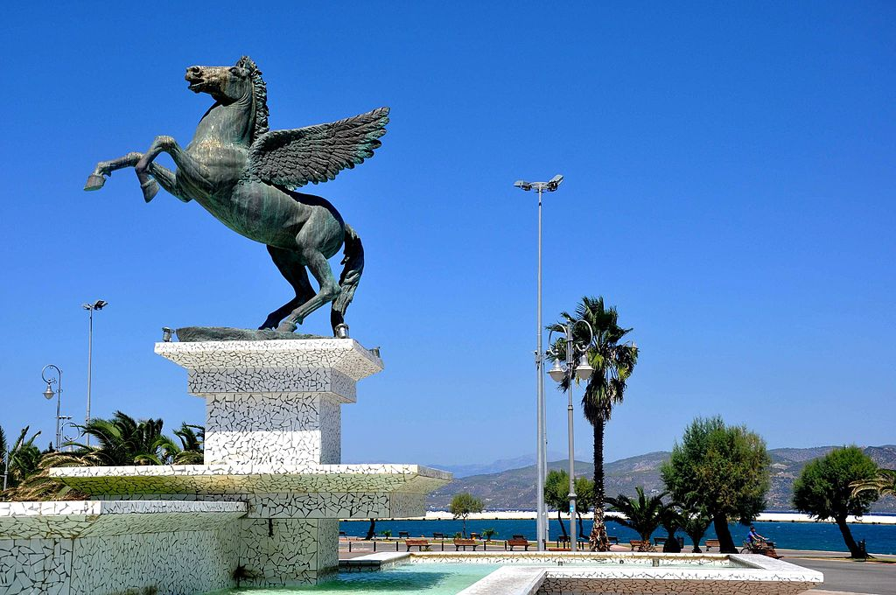
Statua di Pegaso, emblema della città

Slide 15
Corinto, rovine del teatro 5.o sec. Av. Cr. ricostruito dai Romani, 8.000 spettatori

Slide 16
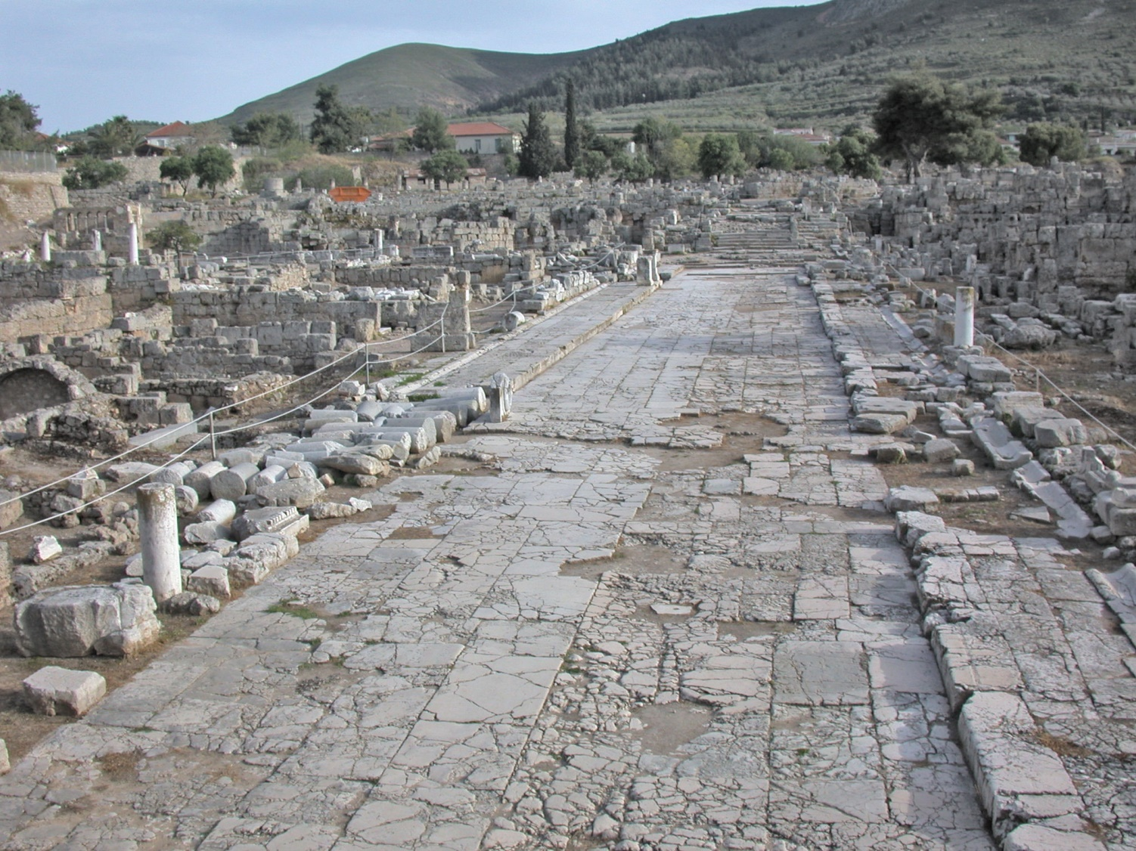
Resti di una strada del centro abitato

Slide 17
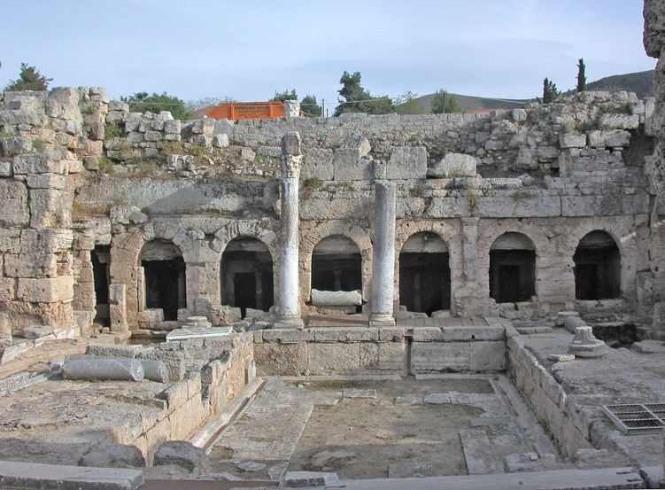
La fontana di Pirene a Corinto

Slide 18
Corinto, Fonte del Pirene. Gli archi corrispondono a depositi di acqua

Slide 19
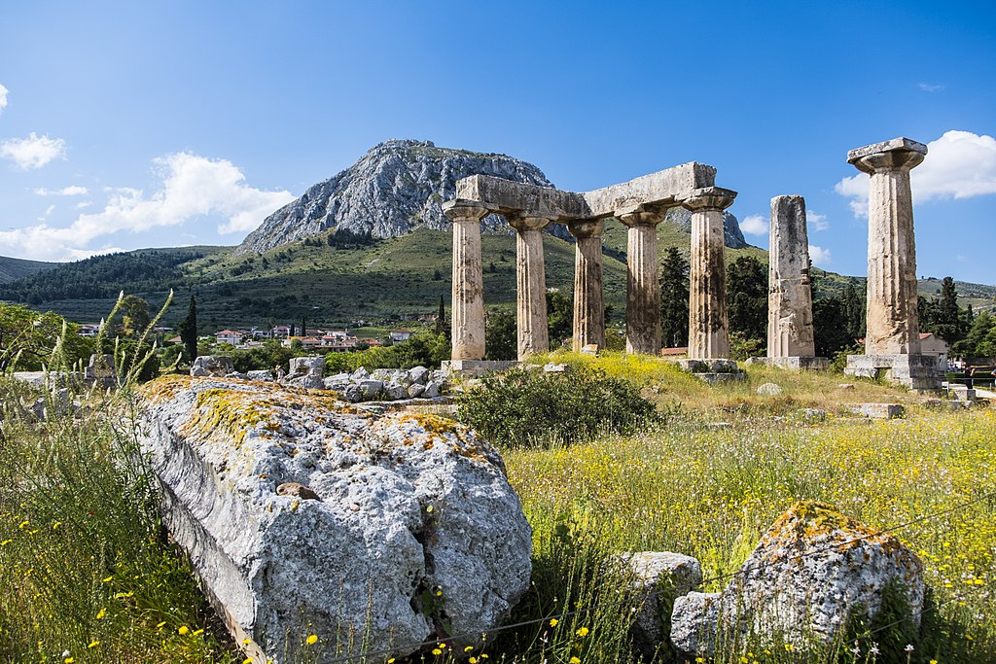
Tempio di Apollo e Acrocorinto

Slide 20
Tempio di Apollo a Corinto, peristilio con sei colonne interno ala cella, quindici colonne sui lati lunghi, due celle

Slide 21
Tempio di Apollo a Corinti

Slide 56
Corinto, tribuna da governatore romano amministrava la giustizia. Galliano ricusò di giudicare Paolo

Slide 57
Corinto, via del Lecheo che univa l’agorà con il porto del Lecheo.x

Slide 59
Corinto, tempio di Apollo, ed Acrocorinto

Slide 61
Corinto, la via dalla città al mare . In alto l’acropoli fortificata

